Slide 1
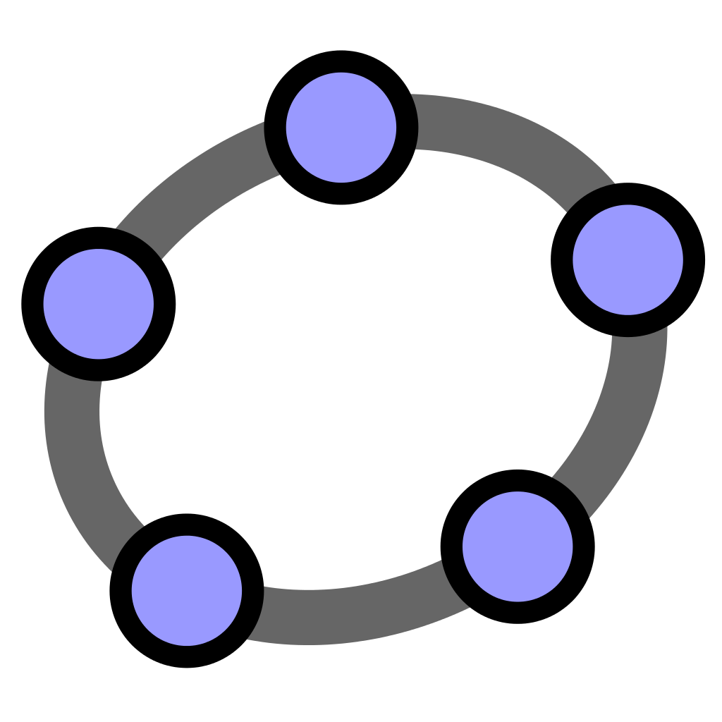
Les maths avec GeoGebra
11 août 2022
monurl.ca/mst11aout22
Domaine de la mathématique, de la science et technologie (MST)
Pour plus de détails : recitmst.qc.ca
Cette présentation, monurl.ca/mst11aout22, du RÉCITMST, est mise à disposition, sauf exception, selon les termes de la Licence Creative Common.
Notes:
Lien de la présentation : https://monurl.ca/mst11aout22

Slide 2
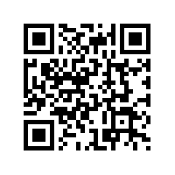
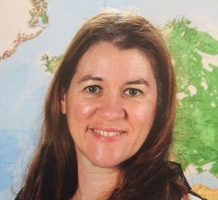
Sonya Fiset
sonya.fiset@recitmst.qc.ca
Notez que GeoGebra.org et toutes ses applications sont des ressources libres et gratuites.

Slide 3
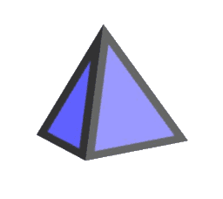
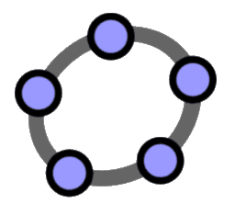
Déroulement de la formation
Présentation
Liens avec la compétence numérique
Le site GeoGebra.org
Survol des applications
Géométrie
Calculatrice graphique Suite
Ressources

Slide 4
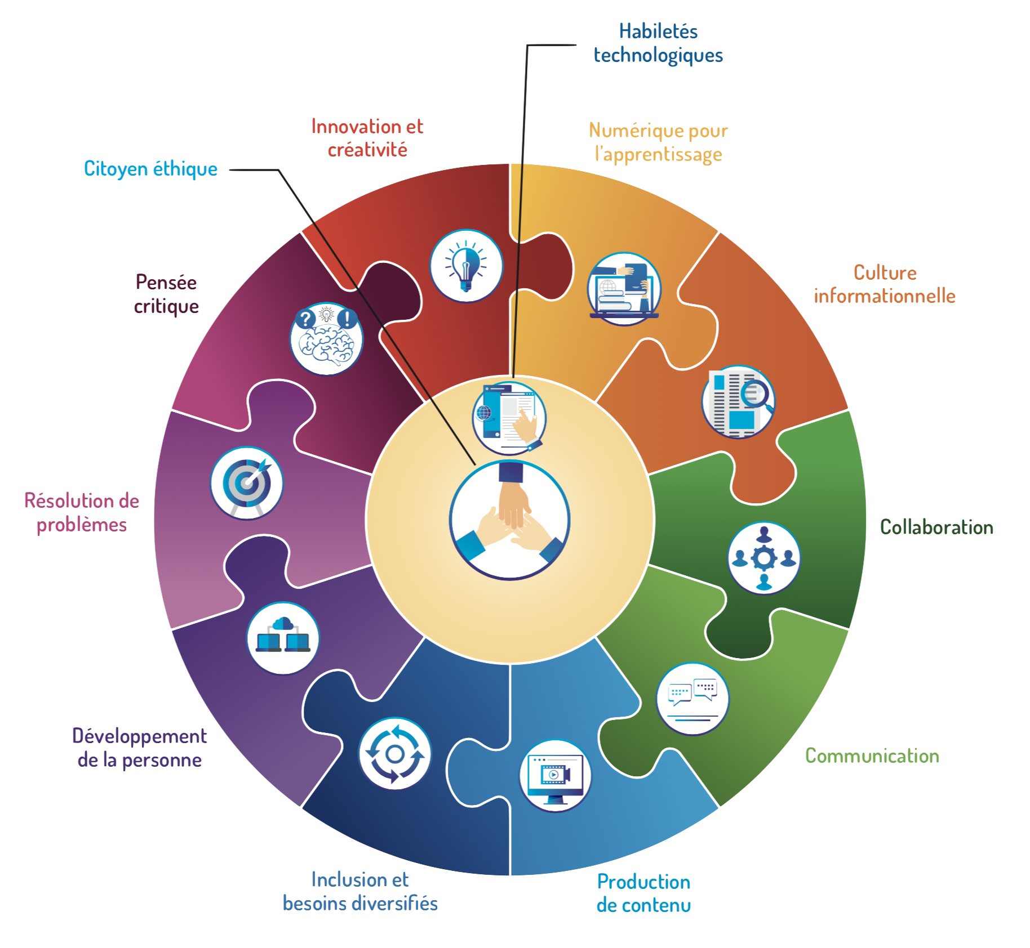
Les dimensions de la compétence numérique
Cadre de référence de la compétence numérique

Slide 5
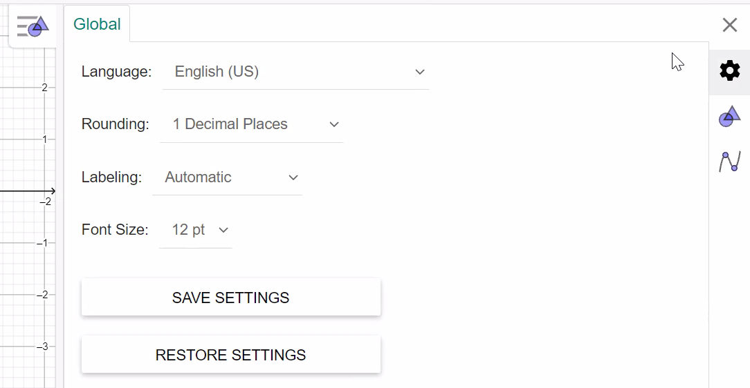
Paramètres de la langue
1
2

Slide 6
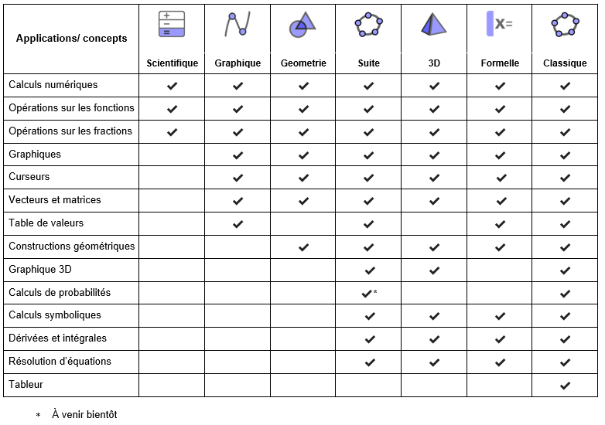

Slide 7
L’application Geometry
Donner l’occasion aux élèves de créer
Notes:
Je présente l’application et donne quelques minutes pour l’activité.

Slide 8
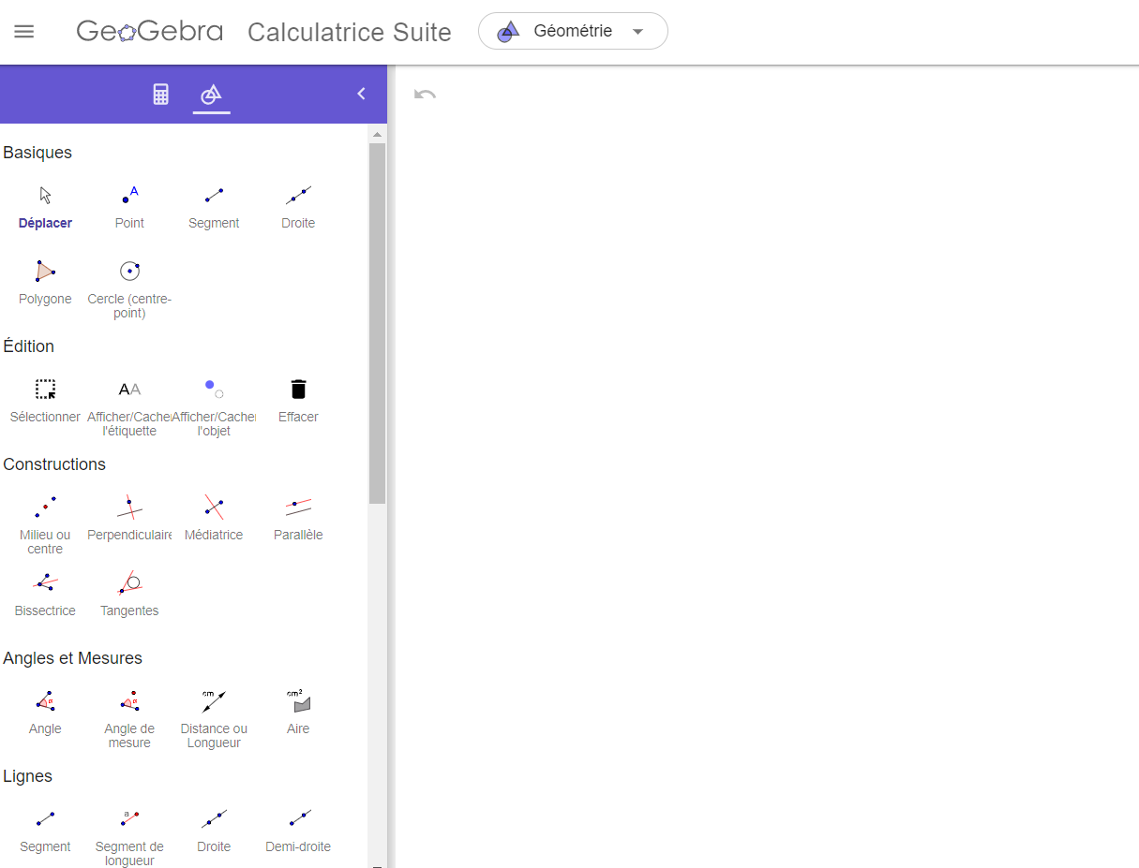
Fenêtre des outils
Fenêtre graphique
Défi
Construire un polygone
Afficher les angles intérieurs
Notes:
Interface de l’application Géométrie.

Slide 9
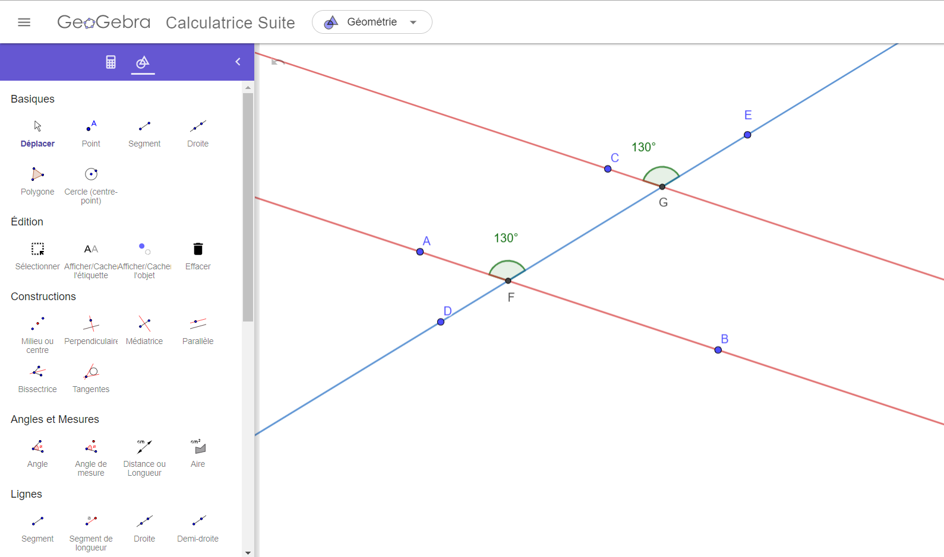
Exemple d’une construction
Notes:
Exploration des outils de construction

Slide 10
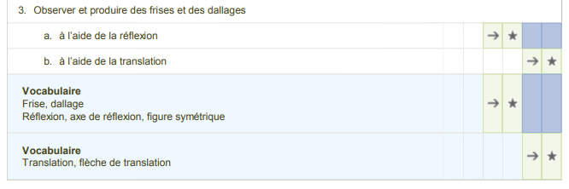
Temps d’exploration
Construction
Outils/ polygones
Construction
Algèbre/ sommets
Avantages
Rapide
Travail propre
Facilite la manipulation
Modifications faciles
Notes:
Exploration des outils de construction

Slide 11
PDA
Géométrie
Espace plan cartésiem
Solides
Figures planes
Frises et dallages (réflexion et translation)
Mesure
Longueurs
Angles
Notes:
Exploration des outils de construction

Slide 12
L’application Calculatrice graphique
Résoudre des tâches complexes par la construction de fonctions et de relations

Slide 13
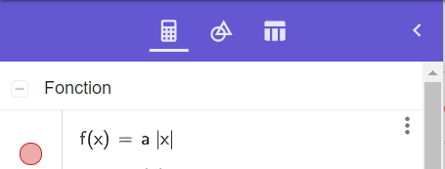
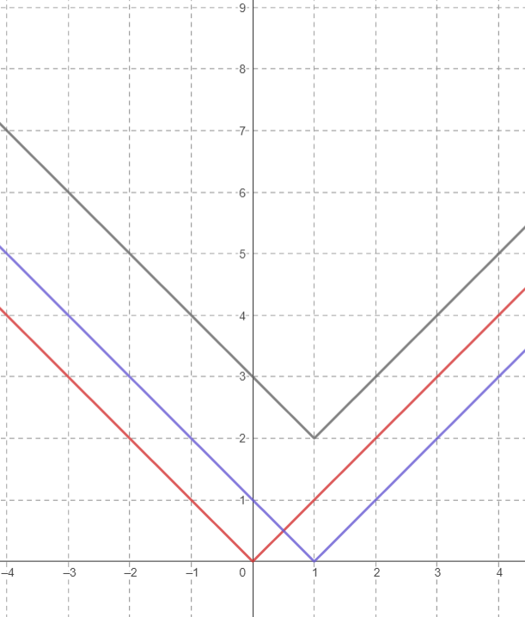
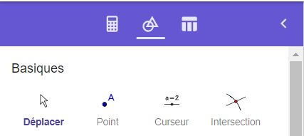
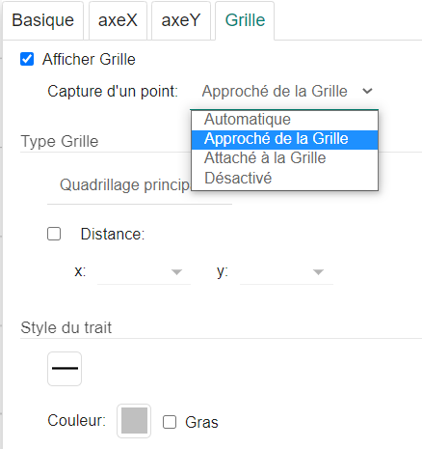
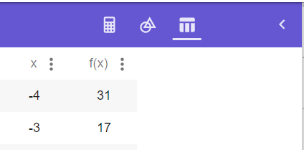
Fenêtre Algèbre
Fenêtre graphique
Fenêtre Outils
Propriétés
Fenêtre Tableau
Notes:
Relation dynamique entre les fenêtres

Slide 14
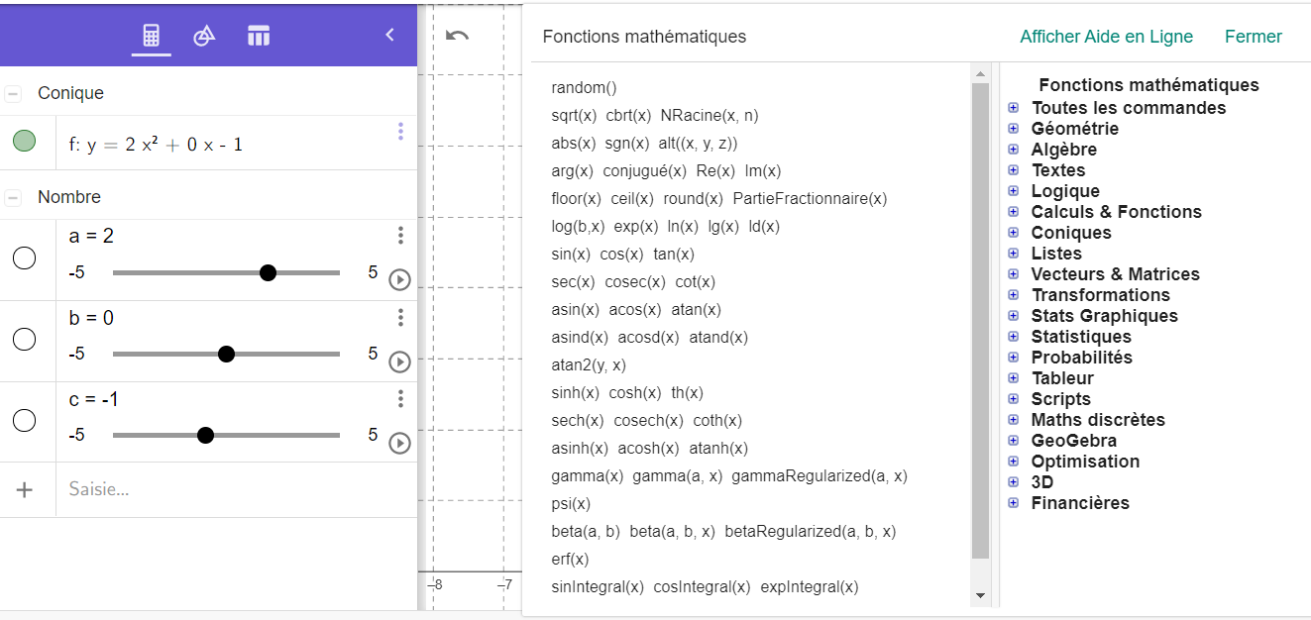
Nombreuses commandes et fonctions
Quatre
claviers
Notes:
Certaines commandes ne sont pas présents dans la version restreinte

Slide 15
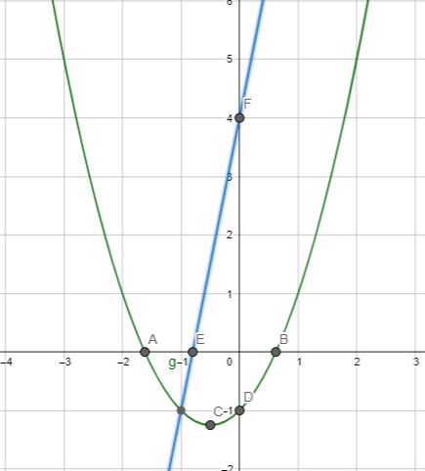
Défi
Créer algébriquement une fonction
f(x)=5x+4
g(x)=x²+x-1

Slide 16
Ressources
Autoformations sur Campus RÉCIT: GeoGebra 1 et GeoGebra 2
Tutoriels dont un livret pour la calculatrice graphique
Présentation de GeoGebra.org
L’édition avec GeoGebra
Livret appli Géométrie pour débutants et idées de leçons
Pour les élèves : construction de figures avec l’application Classique
MAT-2102 (Isométrie et homothétie)
Troisième secondaire
Virage numérique au CCR (solides 2e secondaire et relations entre quantités 4e secondaire)

Slide 17
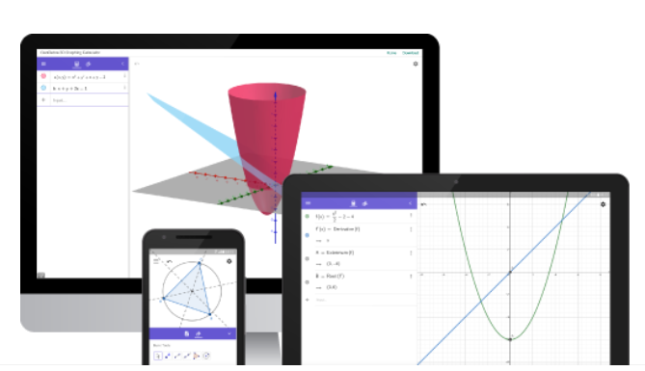
GeoGebra.org et examens
Information 1
Information 2
Actuellement, il n’est pas permis d’utiliser cet outil aux examens du ministère.
Notes:
Pourquoi GeoGebra: outil de réflexion et de résolution de problèmes, permet le développement de stratégies.

Slide 18
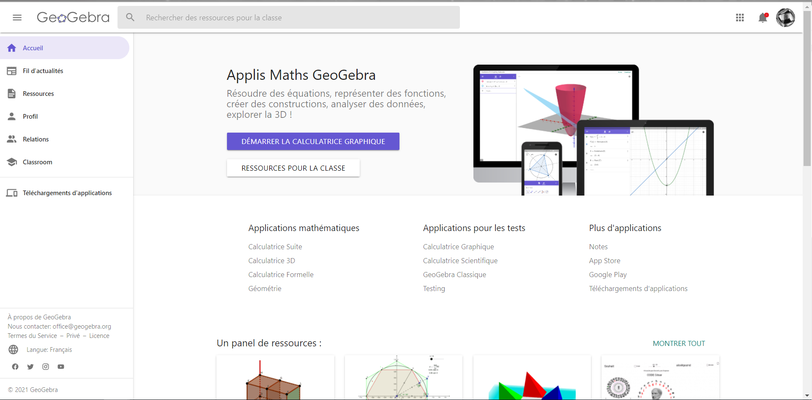
Le menu
Gestion du compte
Les applications
Notes:
Parler du compte

Slide 19
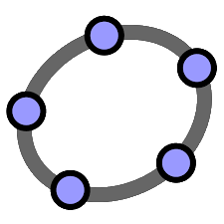
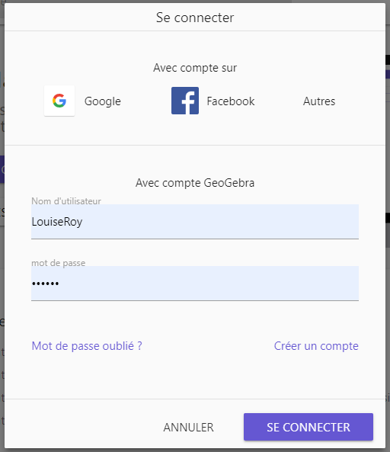
Création d’un compte
Avoir un compte permet de:
Sauvegarder ses réalisations en ligne
Conserver des favoris
Créer des activités, des livrets, des classes et les organiser
Diffuser, publier et partager
Collaborer
S’abonner à d’autres rédacteurs
Avoir des abonnés
Livret de formation: https://www.geogebra.org/m/n9afhngr
Notes:
Pourquoi créer un compte?

Slide 20
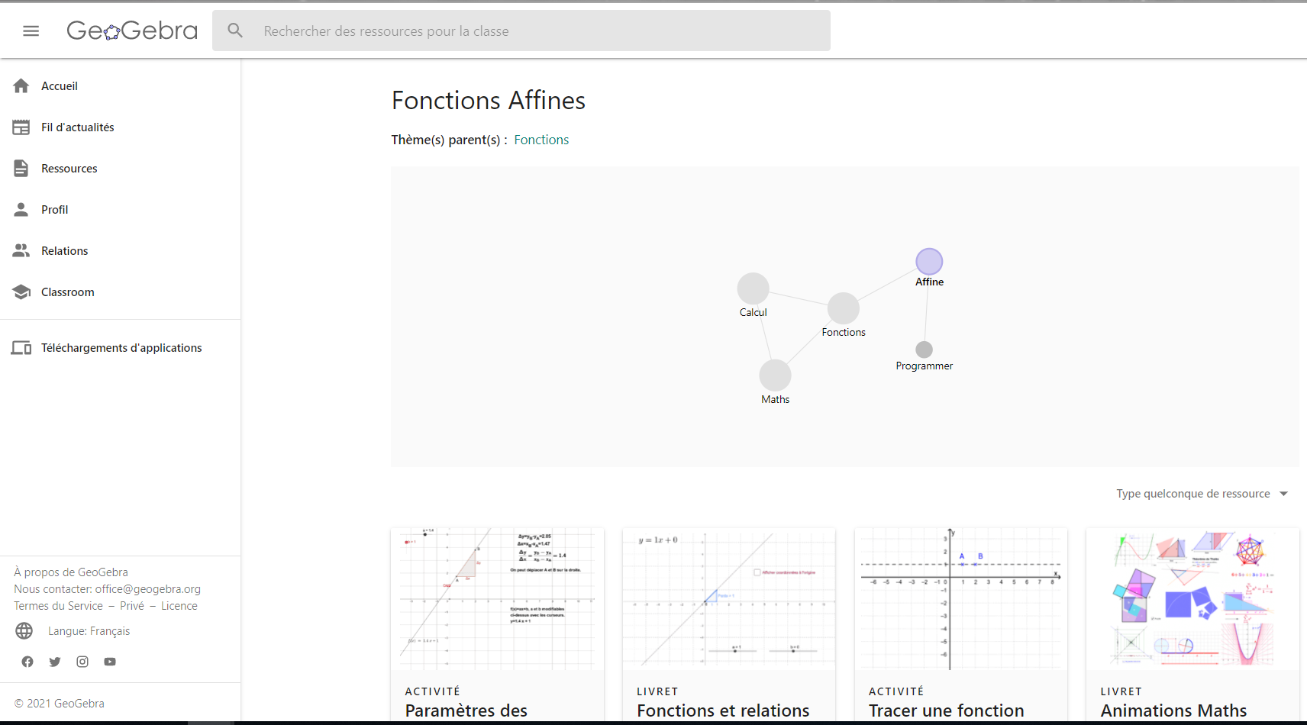
Les ressources
Recherche par mot-clé

Slide 21
MERCI !
Questions?
Sonya.Fiset@recitmst.qc.ca
equipe@recitmst.qc.ca
Page Facebook
Twitter
Chaîne YouTube
Ces formations du RÉCIT sont mises à disposition, sauf exception, selon les termes de la licence Licence Creative Commons Attribution - Pas d’Utilisation Commerciale - Partage dans les Mêmes Conditions 4.0 International.

Slide 22
Credits
Special thanks to all the people who made and released these awesome resources for free:
Presentation template by SlidesCarnival
Photographs by Unsplash

